Slide 1
Классификация

Slide 2
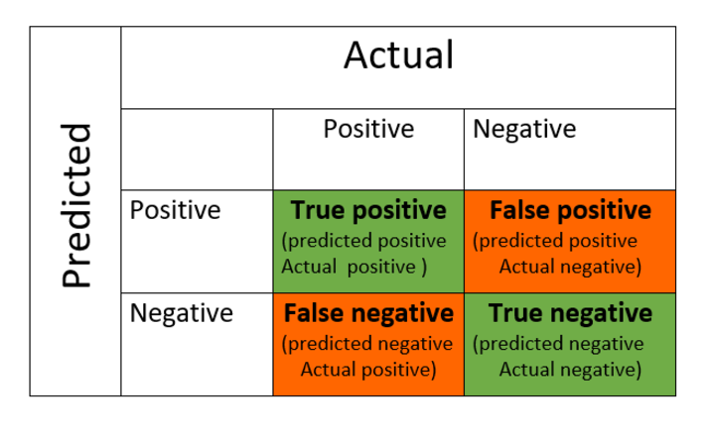
Повторение

Slide 3
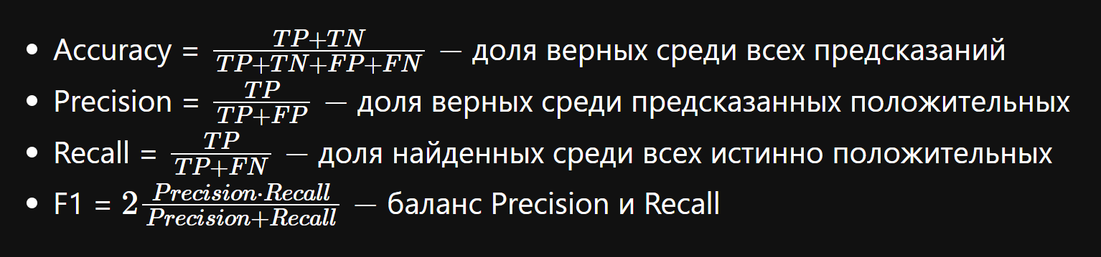
Повторение

Slide 4
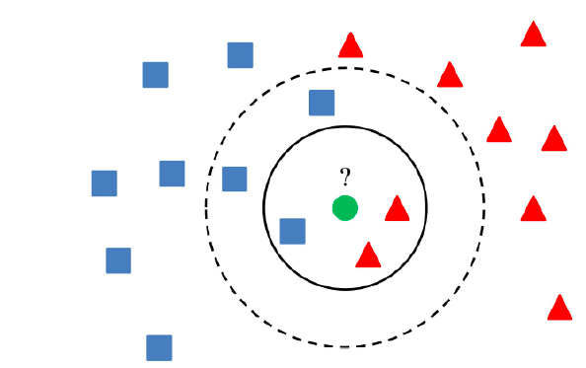
kNN

Slide 5
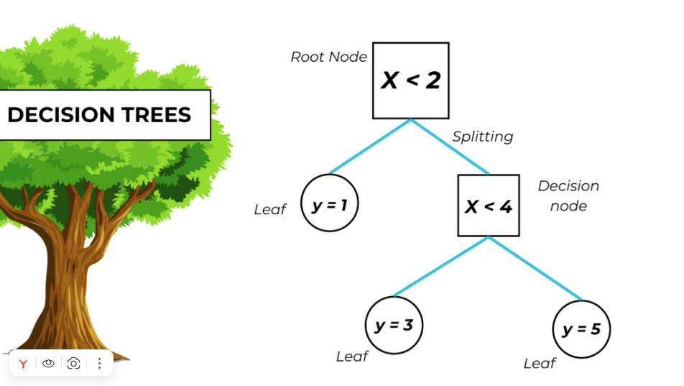
Деревья решений

Slide 6
Деревья решений
Орел или попугай?
Что еще можно добавить?

Slide 7
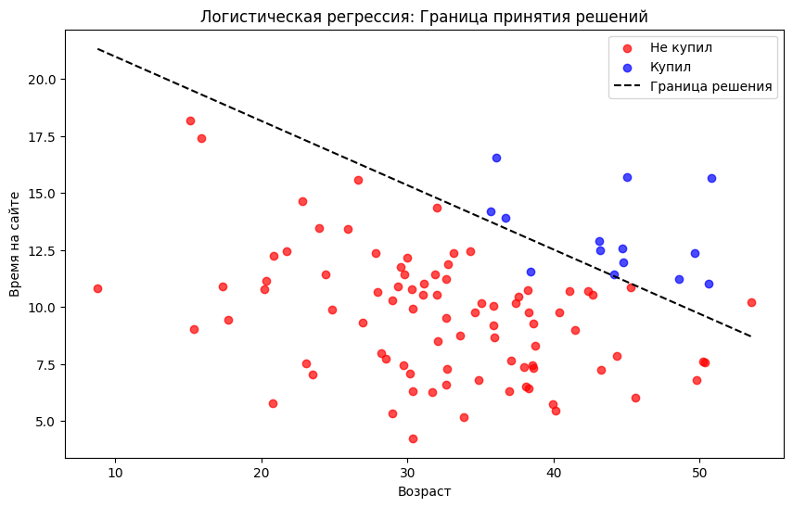
Логистическая регрессия

Slide 8
Логистическая регрессия
w1*x1 + w2*x2 + b = z
x2 = - (z + w1*x1 + b) / w2

Slide 9
Логистическая регрессия vs Дерево решений
Что точнее?

Slide 10
CatBoost
Работа с категориями
Ансамбль деревьев

Slide 11
CatBoost
Сравним с логистической регрессией и деревом решений

Slide 12
Нейросети
Изображения (генерация картинок, FaceID)
Тексты (перевод, разговор с компьютером)
Множество других данных

Slide 13
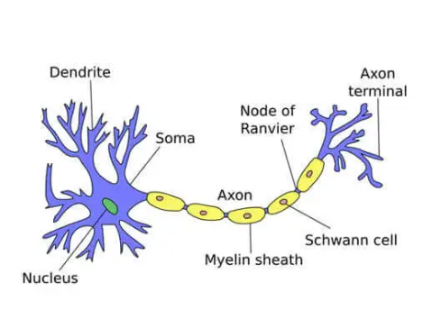
Нейросети

Slide 14
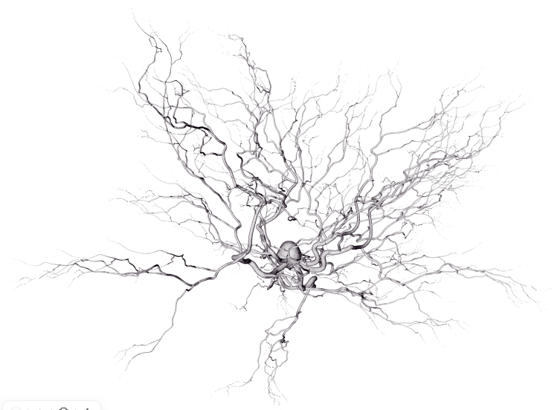
Нейросети

Slide 15
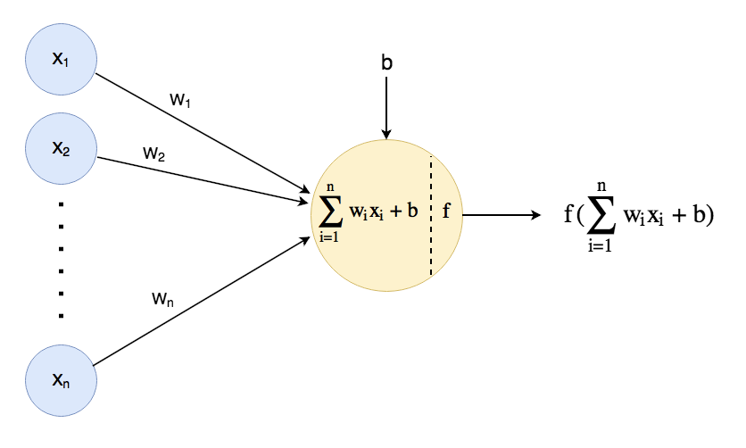
Нейросети

Slide 16
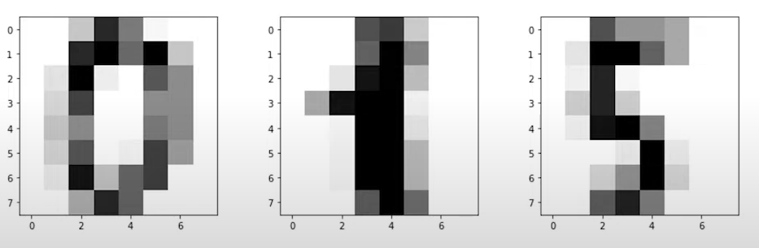
Нейросети

Slide 17
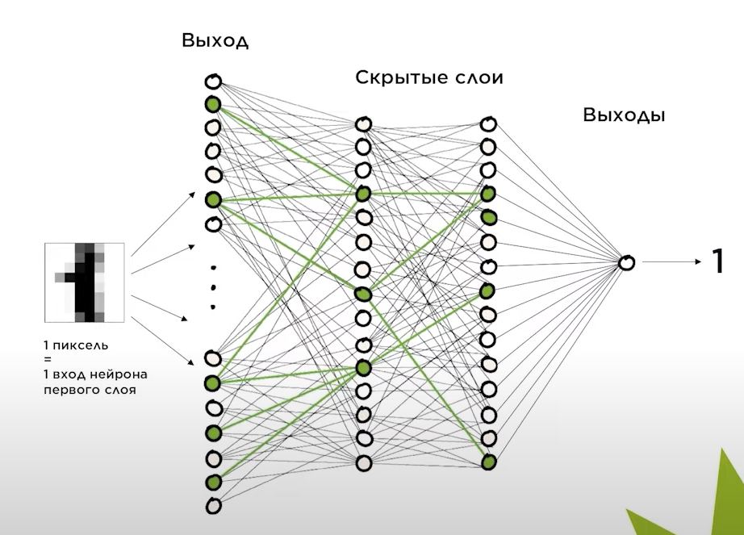
Нейросети

Slide 18
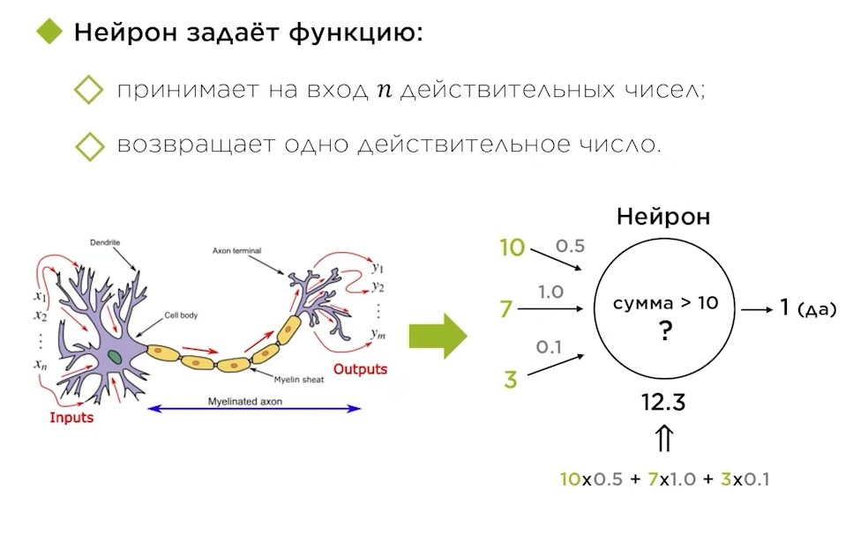
Нейросети

Slide 19
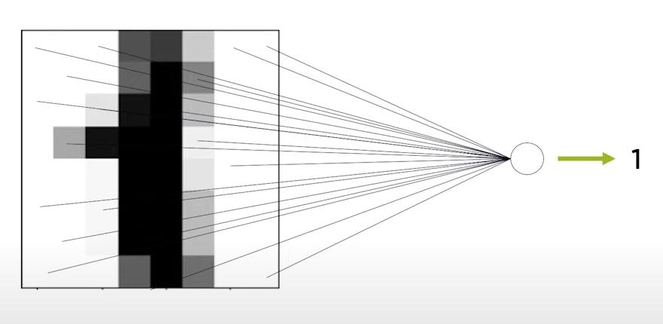
Нейросеть из одного нейрона.
На что похоже?

Slide 20
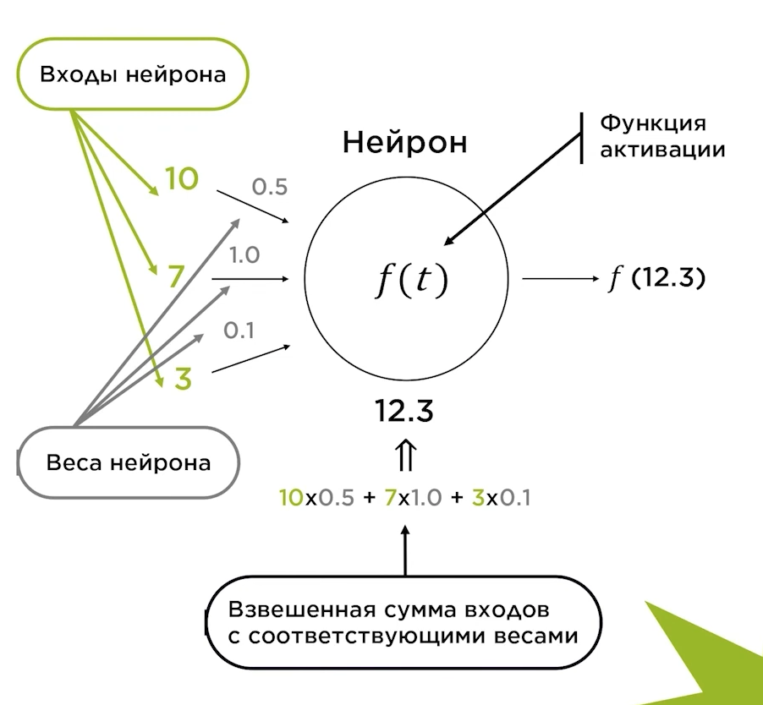
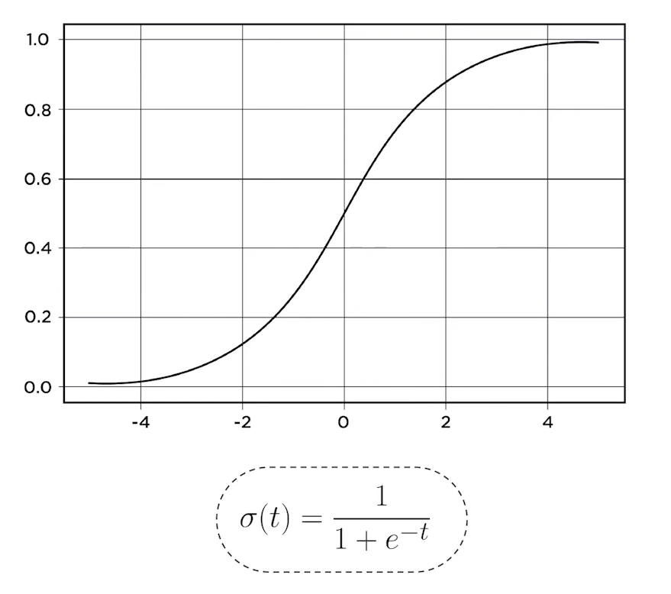
Нейросеть из одного нейрона.
На что похоже?

Slide 21
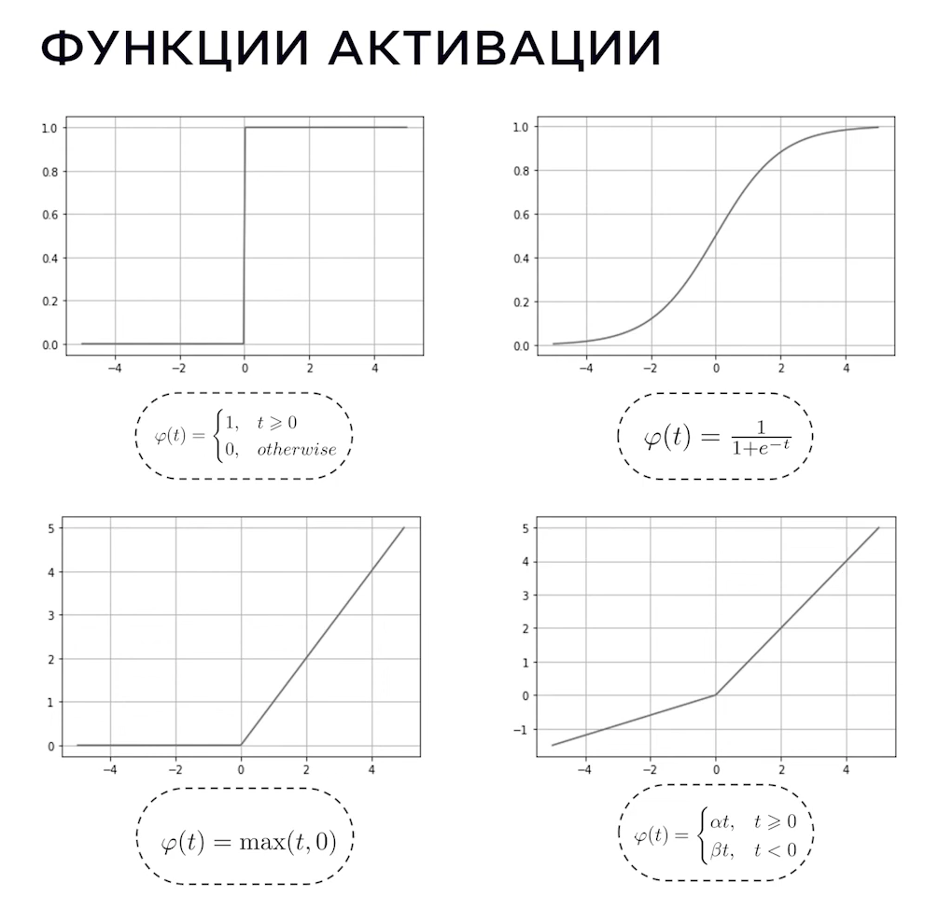
Нейросеть из одного нейрона.
На что похоже?

Slide 22
Многослойный перцептрон

Slide 23
Многослойный перцептрон. Вход

Slide 24
Многослойный перцептрон. Скрытые слои

Slide 25
Многослойный перцептрон. Выход

Slide 26
Многослойный перцептрон. Обучение

Slide 27
Многослойный перцептрон
https://playground.tensorflow.org/

